Slide 1

WeChat - 網頁版
Veille de Victor Lanckriet 23/05/2017

Slide 2
C’est quoi, le WeChat?
Commencé comme une application pour remplacer WhatsApp
Un média social
Paiement mobile
Utilisé pour organiser la vie quotidienne

Slide 3
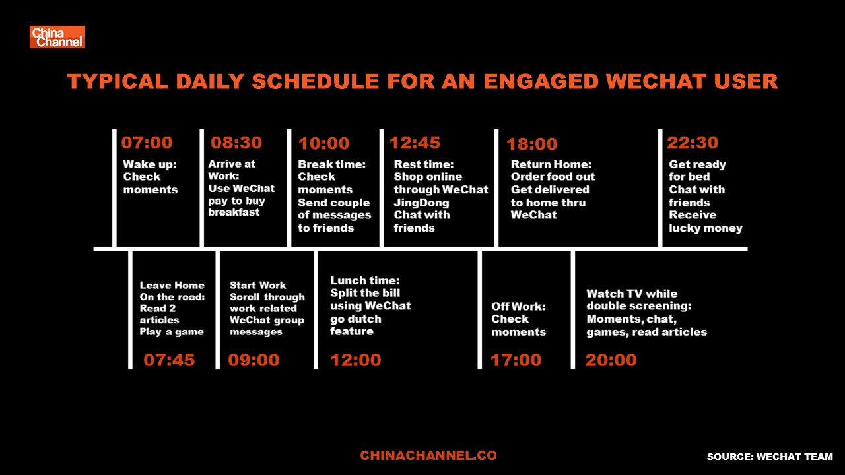

Slide 4
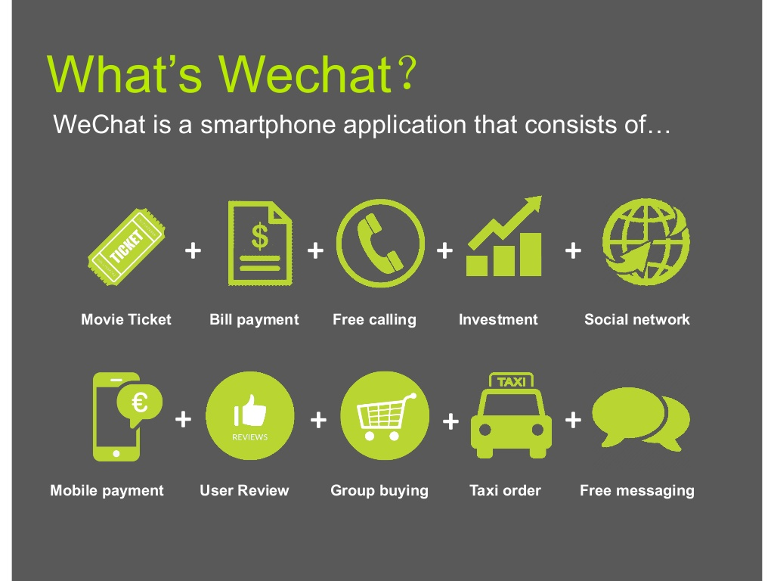

Slide 5
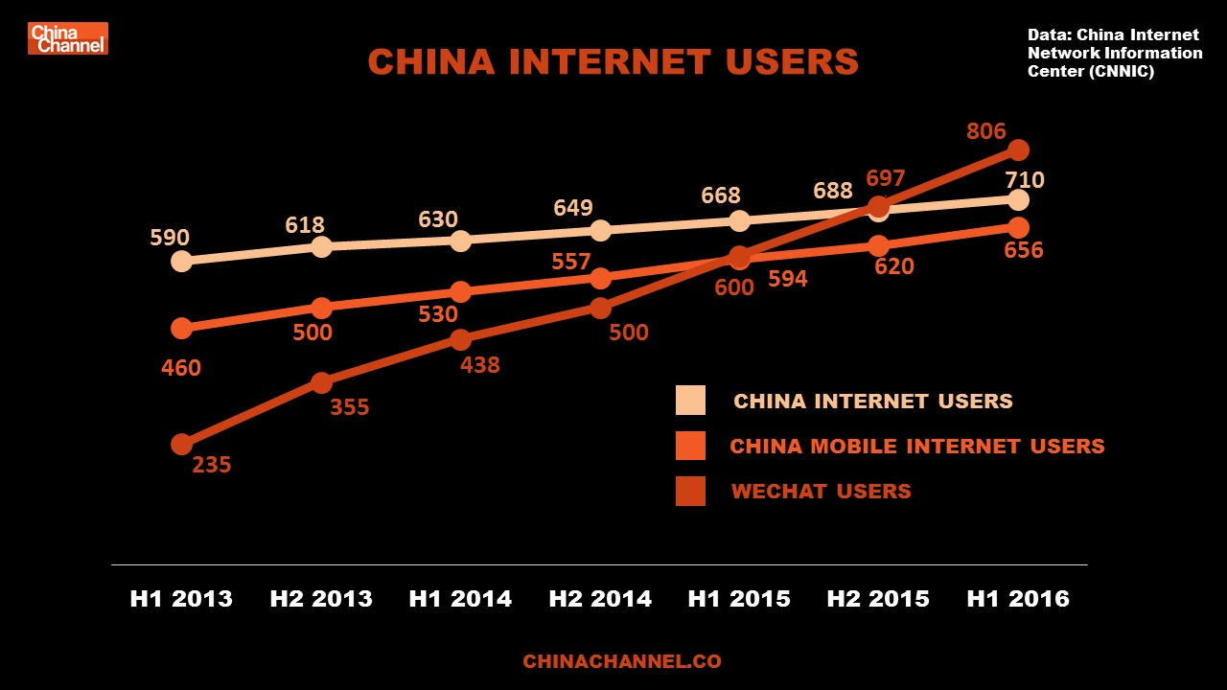

Slide 6
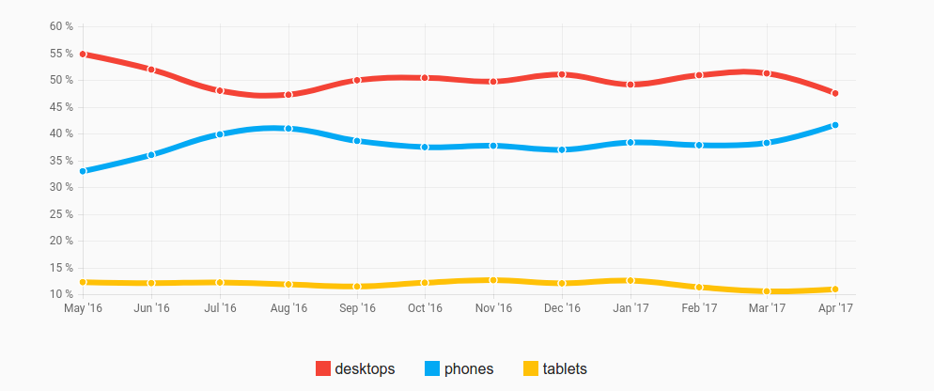
Utilisation d’internet en Belgique

